Slide 1
YOLO26: Bestimmung von Objekt-Posen in Bildern
Nguyen, Duc Hai, Richard Loewe (Gruppe Nr.4)
Professur für Automatisierungstechnik
Verteidigung des Oberseminars Automatisierungstechnik im SS2026

Slide 2
Motivation

Slide 3
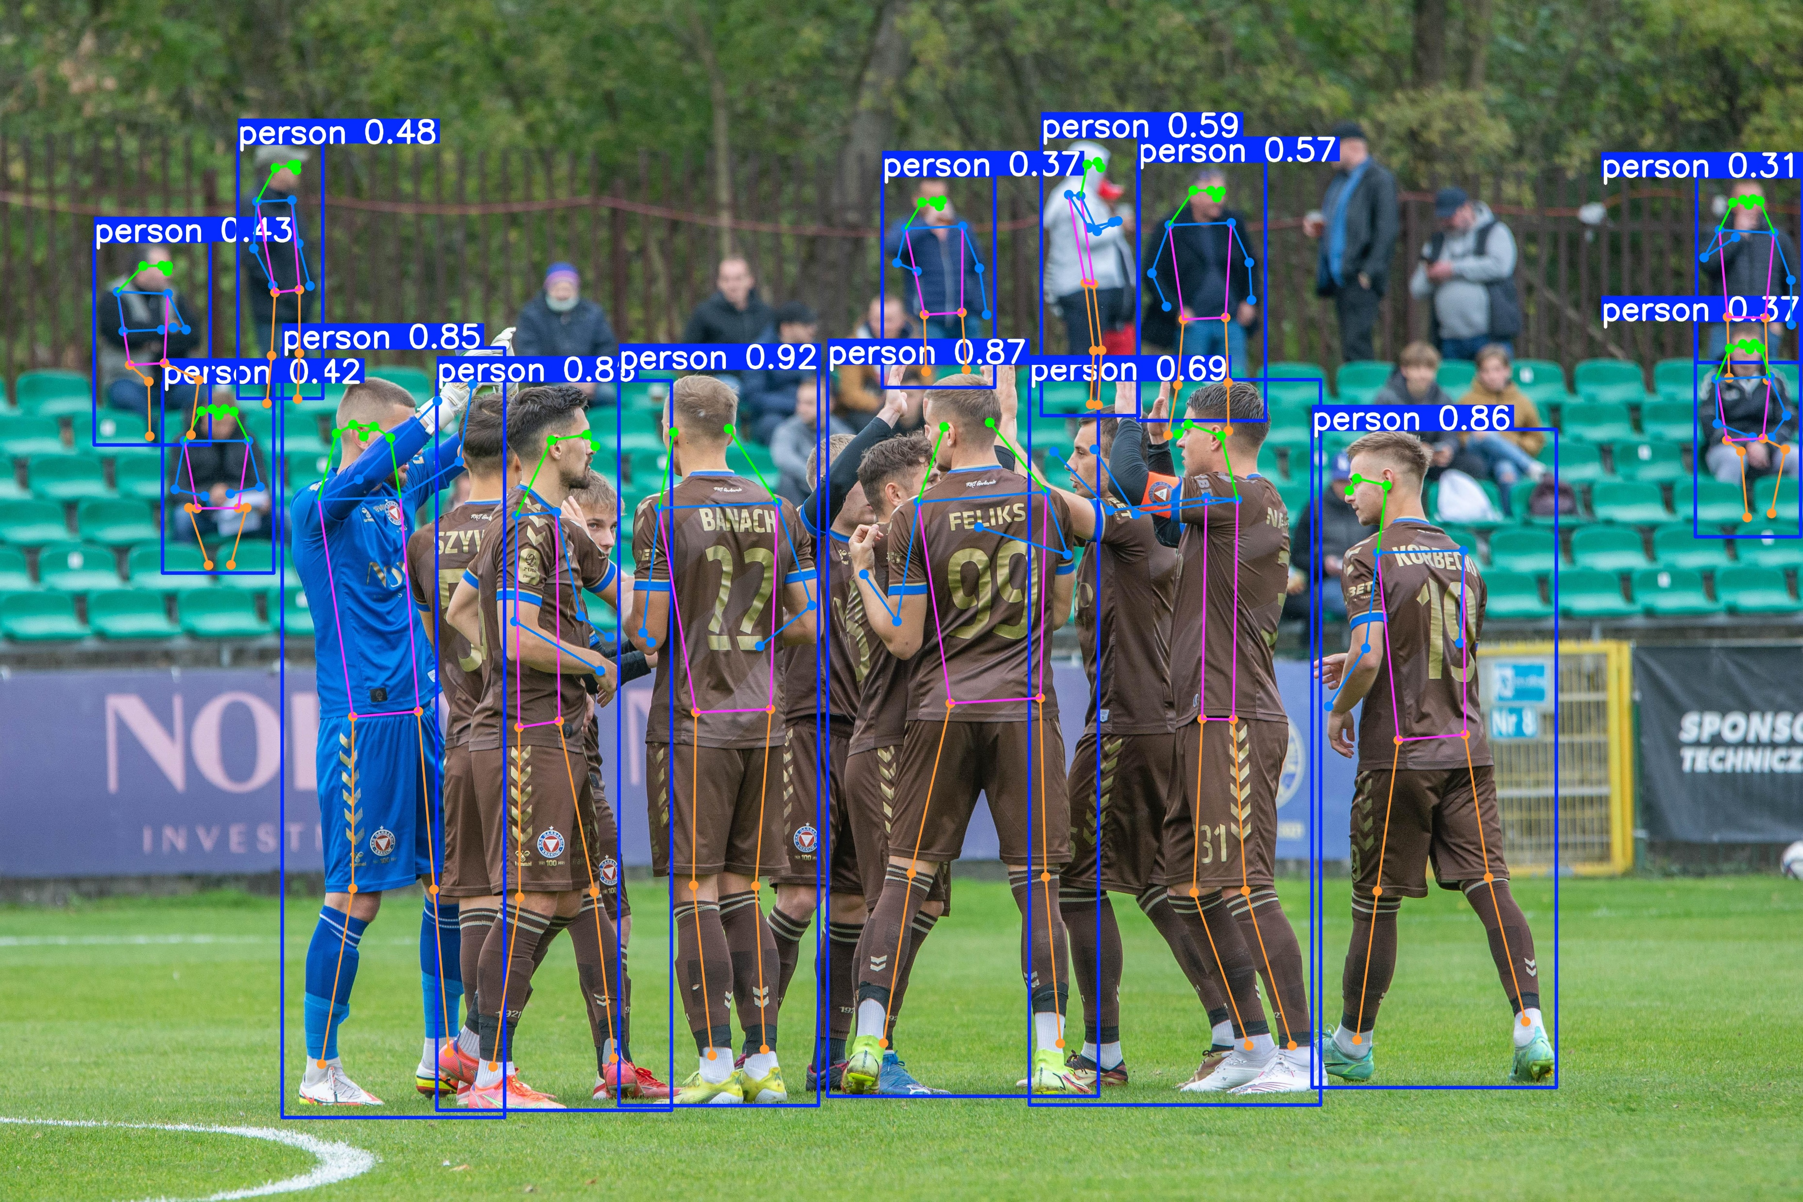

Slide 4
Netzarchitektur

Slide 5
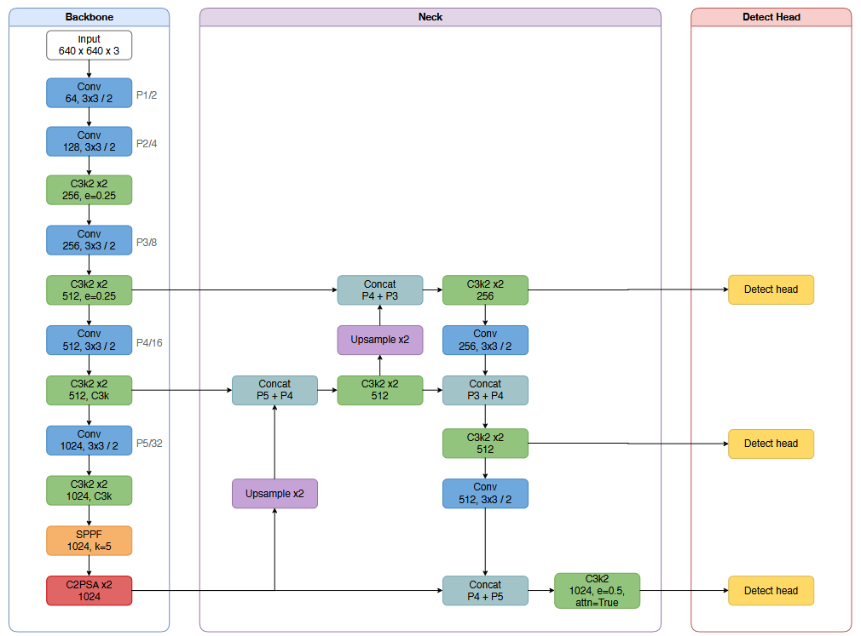
Netzarchitektur
Quelle: [1]
Notes:
Conv-Block:
Der grundlegende Baustein ist der Conv-Block aus Conv2d, Batch-Normalisierung und SiLU-Aktivierung.
mehrere lernbare Filter verwendet, um lokale Bildmerkmale wie Kanten, Konturen oder komplexere Strukturen und später zunehmend abstrakte Strukturen zu extrahieren
Durch Conv-Blöcke mit 3x3 Kernel Stride 2 wird die räumliche Auflösung schrittweise reduziert. Gleichzeitig wird in der YOLO26-Architektur häufig die Anzahl der Filter erhöht, wodurch mehr Ausgangskanäle entstehen.
Die Batch-Normalisierung stabilisiert das Training, während SiLU entscheidet, welche Signale stärker oder schwächer weitergegeben werden.“
Der Upsample-Block :
verdoppelt mit einer Nearest-Neighbor-Interpolation die räumliche Auflösung der Merkmalskarte. Die Kanalzahl bleibt dabei unverändert.
In tieferen Backbone-Schichten nimmt die räumliche Auflösung ab, während der erfasste Kontext zunimmt.
Flachere Merkmalskarten eignen sich daher eher für kleine Objekte, tiefere Merkmalskarten eher für große Objekte.
SPPF und C2PSA verbessern vor allem den räumlichen Kontext und die Gewichtung wichtiger Merkmale. Kleine Objekte profitieren davon indirekt,
der oberste Head ist hauptsächlich für kleinere Objekte zuständig.
In der Abbildung erhält er die hochauflösende Merkmalskarte P3/8:
P3/8: 80 × 80 → kleine Objekte
P4/16: 40 × 40 → mittelgroße Objekte
P5/32: 20 × 20 → große Objekte

Slide 6
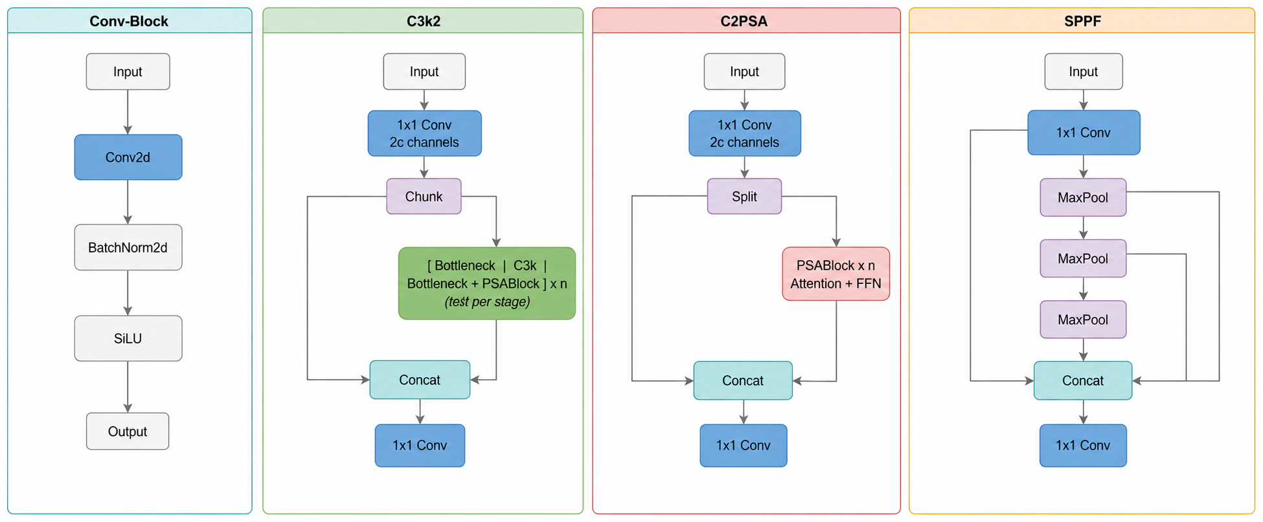
Zentrale Bausteine
Quelle: [1]
Notes:
Conv-Block:
Der grundlegende Baustein ist der Conv-Block aus Conv2d, Batch-Normalisierung und SiLU-Aktivierung.
mehrere lernbare Filter verwendet, um lokale Bildmerkmale wie Kanten, Konturen oder komplexere Strukturen und später zunehmend abstrakte Strukturen zu extrahieren
Durch Conv-Blöcke mit 3x3 Kernel Stride 2 wird die räumliche Auflösung schrittweise reduziert. Gleichzeitig wird in der YOLO26-Architektur häufig die Anzahl der Filter erhöht, wodurch mehr Ausgangskanäle entstehen.
Die Batch-Normalisierung stabilisiert das Training, während SiLU entscheidet, welche Signale stärker oder schwächer weitergegeben werden.“
C3k2-Block:
Verfeinerung der bereits extrahierten Merkmale.
2 Pfade aufgeteilt:
Ein Teil direkt weitergeführt,
ein anderer Teil durch zusätzliche Bottleneck-Blöcke verarbeitet.
Die unterschiedlich stark verarbeiteten Merkmale werden danach wieder konkateniert und durch eine 1×1-Faltung zusammengeführt.
die räumliche Auflösung normalerweise erhalten.
chunk(2) bedeutet: Teile den Tensor in zwei möglichst gleich große Teile. split(...) bedeutet: Teile den Tensor nach vorgegebenen Größen auf.
Durch die Konkatenation steigt die Anzahl der Kanäle.
Die anschließende 1×1-Faltung kombiniert die Kanalinformationen
Spatial Pyramid Pooling – Fast
Am Ende des Backbones erweitert der SPPF-Block den räumlichen Kontext durch drei aufeinanderfolgende Max-Pooling-Operationen.
Die Max-Pooling-Operation übernimmt aus jedem lokalen Bereich den größten Aktivierungswert und hebt dadurch besonders starke beziehungsweise relevante Merkmale hervor.
Dadurch werden Merkmale aus effektiven Bereichen von 5×5, 9×9 und 13×13 kombiniert, ohne die Auflösung der Merkmalskarte zu verändern.
C2PSA-Block:
Der nachfolgende C2PSA-Block nutzt zusätzlich Self-Attention, um räumlich verteilte Merkmale kontextabhängig zu gewichten und wichtige Bildbereiche stärker zu berücksichtigen.

Slide 7
Trainingsprozess

Slide 8
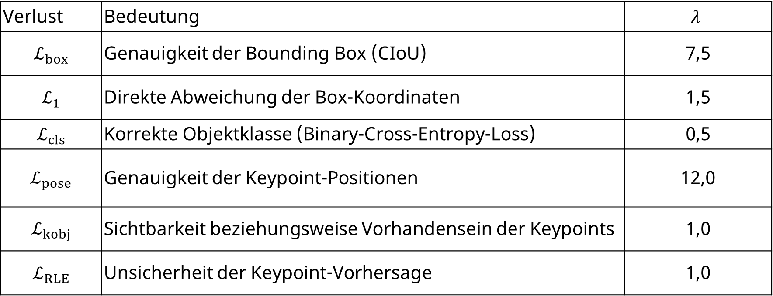
Verlustfunktionen
$$ℒ_{total}=λ_{box}ℒ_{box}+λ_{1}ℒ_{1}+λ_{cls}ℒ_{cls}+λ_{pose}ℒ_{pose}+λ_{kobj}ℒ_{kobj}+λ_{RLE}ℒ_{RLE}$$
Verlust | Bedeutung | $$λ$$
$$ℒ_{box}$$ | Genauigkeit der Bounding Box (CIoU) | 7,5
$$ℒ_{1}$$ | Direkte Abweichung der Box-Koordinaten | 1,5
$$ℒ_{cls}$$ | Korrekte Objektklasse (Binary-Cross-Entropy-Loss) | 0,5
$$ℒ_{pose}$$ | Genauigkeit der Keypoint-Positionen | 12,0
$$ℒ_{kobj}$$ | Sichtbarkeit beziehungsweise Vorhandensein der Keypoints | 1,0
$$ℒ_{RLE}$$ | Unsicherheit der Keypoint-Vorhersage | 1,0
Notes:
Der Gesamtverlust kombiniert die Erkennung der Person, die Genauigkeit der Bounding Box sowie die Position, Sichtbarkeit und Unsicherheit der Keypoints.
Die Lambda-Faktoren = Gewichtungsfaktor der Verlustkomponente
CIoU betrachtet die Box als Ganzes, während L1 jeden Boxwert einzeln korrigiert.
CIoU betrachtet die Box als Ganzes, während L1 jeden Boxwert einzeln korrigiert.
CIoU - Complete Intersection over Union. bewertet eine vorhergesagte Bounding Box anhand von drei Punkten:
Überlappung mit der tatsächlichen Box
Abstand zwischen den Boxmittelpunkten
Ähnlichkeit des Seitenverhältnisses

Slide 9
Optimierung und Vereinfachung
STAL: stellt sicher, dass besonders kleine Objekte positive Trainingszuordnungen erhalten
MuSGD:
Kombination aus Muon und SGD zur Optimierung der Modellgewichte
Ziel: schnellere beziehungsweise effizientere Konvergenz
Kein DFL:
Bounding Boxes werden direkt regressiert
Dadurch wird der Vorhersage-Head einfacher und der Rechenaufwand reduziert
Notes:
STAL: Methode zur Zuordnung von Trainingslabels, garantiert Trainingszuordnungen für kleine Objekte
Zusätzlich verwendet YOLO26 mit MuSGD einen hybriden Optimierer.
Gleichzeitig wird auf Distribution Focal Loss verzichtet und die Bounding Box direkt regressiert

Slide 10
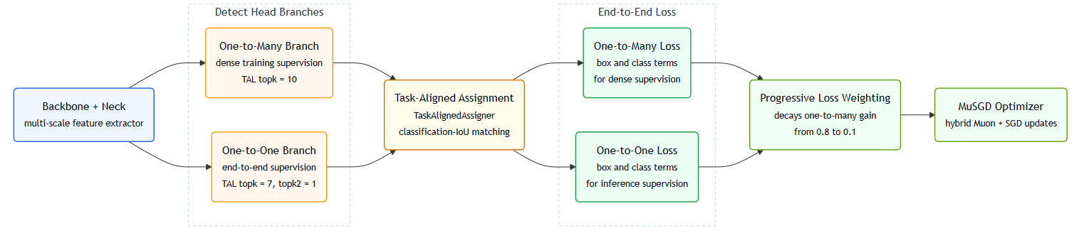
Dual-Head-Training und Zuordnung
One-to-Many-Head: mehrere positive Zuordnungen pro Objekt, dadurch starkes Lernsignal
One-to-One-Head: eine eindeutige Vorhersage pro Objekt
Progressive Loss: Fokus verschiebt sich während des Trainings vom One-to-Many- zum One-to-One-Head
Quelle: [2]
Notes:
Während des Trainings verwendet YOLO26 zwei Heads.
Beim Progressive Loss wird zu Beginn stärker der One-to-Many-Head trainiert, weil er durch viele positive Zuordnungen ein stabiles Lernsignal liefert.
Im Verlauf des Trainings wird das Gewicht schrittweise auf den One-to-One-Head verlagert,
Trainingsbeginn: One-to-Many 0,8 | One-to-One 0,2
Trainingsende: One-to-Many 0,1 | One-to-One 0,9

Slide 11
Test

Slide 12
Warum funktioniert es? • Hierarchische Merkmalsextraktion: frühe Schichten lernen Kanten & Konturen, tiefe Schichten abstrakte Körperteil-Repräsentationen • Multi-Skalen-Fusion im Neck: kombiniert feine räumliche Details (P3) mit semantisch starken Merkmalen (P5) → Personen aller Größen erkennbar • Attention (C2PSA): gewichtet Bildbereiche kontextabhängig → relevante Körperregionen werden verstärkt • Gemeinsames Training von Detektion + Keypoints: Box liefert räumlichen Anker, Keypoints werden relativ dazu regressiert NMS-Ersatz durch Training: One-to-One-Zuordnung wird gelernt statt nachträglich gefiltert → durchgängig differenzierbare End-to-End-Kette
[1]

Slide 13
3 detection Heads
-klein
-mittel
-groß
Backbone: feature extraction
Neck:

Slide 14
[1]

Slide 15
[1] Ranjan Sapkota, Rahul Harsha Cheppally, Ajay Sharda, Manoj Karkee. YOLO26: Key Architectural Enhancements andPerformance Benchmarking for Real-Time ObjectDetection. In ArXiv, 2026. https://arxiv.org/abs/2509.25164 (abgerufen am 10.03.26)
[2] Glenn Jocher, Jing Qiu, Mengyu Liu, Shuai Lyu, Fatih Cagatay Akyon, Muhammet Esat Kalfaoglu: “Ultralytics YOLO26: Unified Real-Time End-to-End Vision Models”. arXiv preprint arXiv:2606.03748, June 2026 (Internet source https://arxiv.org/pdf/2606.03748, accessed on 11.07.2026)

Slide 16
Vielen Dank für Ihre Aufmerksamkeit

